Slide 1

Στρατηγικές Βιώσιμης Αστικής Ανάπτυξης (ΣΒΑΑ) στο Περιφερειακό Πρόγραμμα (ΠεΠ)
«Ανατολική Μακεδονία, Θράκη» 2021-2027
Αλεξανδρούπολη, Δράμα, Καβάλα, Κομοτηνή, Ξάνθη, Ορεστιάδα
Καβάλα, 30.05.2024
Τριαντάφυλλος Δελάκης
ΠΡΟΪΣΤΑΜΕΝΟΣ ΜΟΝΑΔΑΣ A
Ειδικής Υπηρεσίας Διαχείρισης Προγράμματος «Ανατολική Μακεδονία, Θράκη»

Slide 2
Στρατηγικές Βιώσιμης Αστικής Ανάπτυξης (ΣΒΑΑ) στο ΠεΠ ΑΜΘ 2021-2027
ΧΡΟΝΟΔΙΑΓΡΑΜΜΑ
Φεβρουάριος 2023 : Έναρξη συνεργασίας για την κατάρτιση των νέων ΣΒΑΑ
Σεπτέμβριος 2023 : Υποβολή νέων ΣΒΑΑ
Νοέμβριος 2023 : Ολοκλήρωση α’ φάσης αξιολόγησης
Απρίλιος 2024 : Υποβολή και έγκριση αναθεωρημένων στρατηγικών των δήμων:
Δράμας
Αλεξανδρούπολης
Καβάλας
Αναμένεται η υποβολή των αναθεωρημένων στρατηγικών των Δήμων:
Κομοτηνής
Ξάνθης
Ορεστιάδας

Slide 3
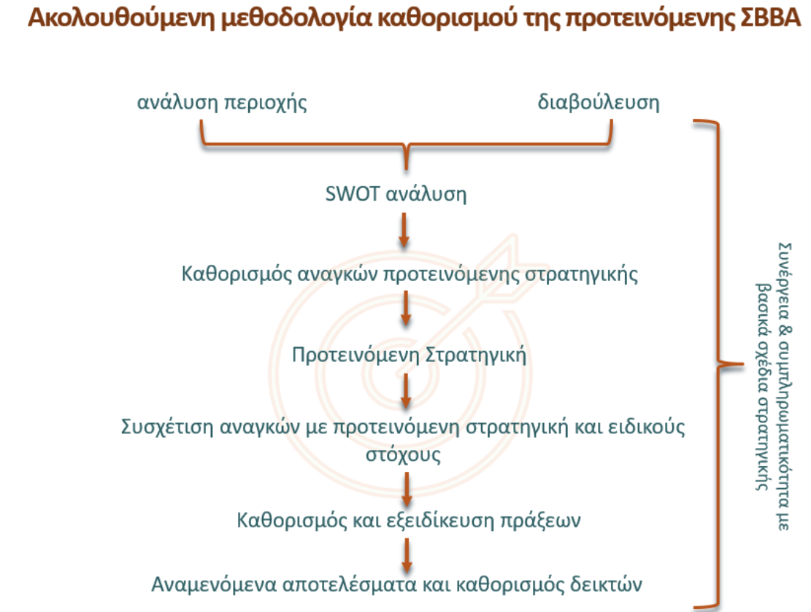
ΜΕΘΟΔΟΛΟΓΙΑ

Slide 4
ΔΡΑΜΑ
Το όραμα της χωρικής στρατηγικής για βιώσιμη αστική ανάπτυξη της Δράμας είναι: «Η ανάδειξη της Δράμας σε μια βιώσιμη, ανθεκτική και ελκυστική πόλη για να ζεις, να δημιουργείς και να ευημερείς»
Η ΣΒΑΑ Δράμας εστιάζει στην ολοκληρωμένη και βιώσιμη ανάπτυξη του ιστορικού, πολιτιστικού, οικονομικού και διοικητικού λειτουργικού κέντρου της πόλης της Δράμας και έρχεται να συμπληρώσει χωρικά, περιβαλλοντικά, πολεοδομικά, οικονομικά και κοινωνικά την περιοχή παρέμβασης της ΣΒΑΑ 2014-2020.
Εταιρικό σχήμα:
Δήμος Δράμας (Αστική Αρχή)
Αναπτυξιακή Δράμας Α.Ε.
Επιμελητήριο Δράμας
Δημοκρίτειο Πανεπιστήμιο Θράκης
Ένωση Κυριών Δράμας
ΔΕΥΑ Δράμας

Slide 5
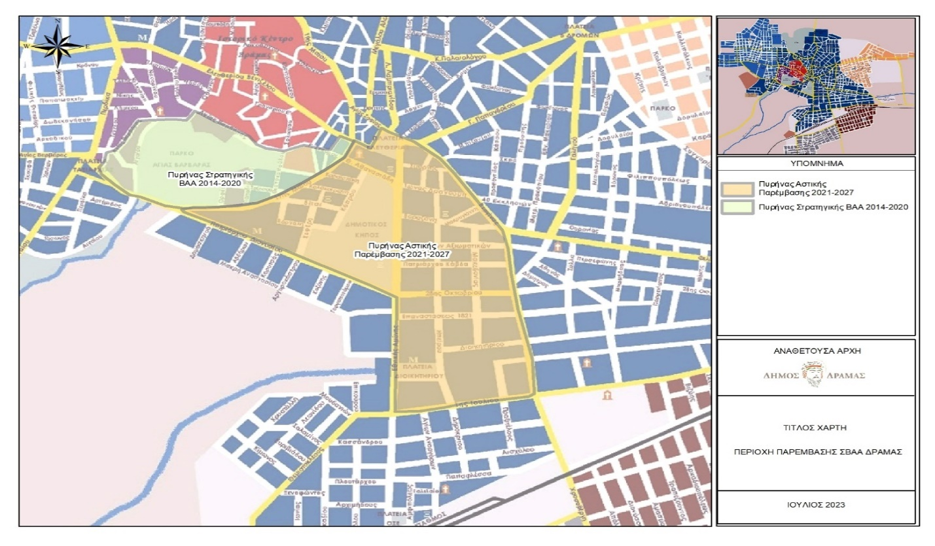
ΔΡΑΜΑ
ΠΕΡΙΟΧΗ
ΠΑΡΕΜΒΑΣΗΣΗΣ

Slide 6
ΔΡΑΜΑ ΠΡΟΥΠΟΛΟΓΙΣΜΟΣ
ΕΤΠΑ | Π/Υ
Περιβαλλοντική αναβάθμιση και ανάδειξη δημόσιων χώρων Δημοτικού Κήπου, Οδού Εθνικής Αμύνης και Κεντρικής Πλατείας Δράμας – Α’ ΦΑΣΗ | 10.444.520
Έργα ΔΕΥΑΔ περιοχής παρέμβασης | 2.418.000
Έργα ΔΕΔΔΗΕ στην Περιοχή παρέμβασης | 620.000
Ανάπτυξη συστήματος πρόληψης και αντιμετώπισης βανδαλισμών αστικού ιστού Δήμου Δράμας | 248.000
Δράσεις προβολής, δημοσιότητας και παρακολούθησης της ΣΒΑΑ Δράμας | 210.800
Βιωματικοί κόμβοι πολιτών | 198.400
Δράσεις δικτύωσης των Στρατηγικών ΒΑΑ Περιφέρειας ΑΜΘ | 60.140
ΣΥΝΟΛΟ | 14.199.860
ΕΚΤ | Π/Υ
Δράσεις κοινωνικής καινοτομίας στο πλαίσιο της ΣΒΑΑ 2021-2027 | 270.000
Ανάπτυξη δράσεων καταπολέμησης έμφυλης βίας «Ώρα να Μιλήσεις» | 235.600
Δημιουργία Δομών Στήριξης Επιχειρηματικότητας ΕΚΤ | 186.000
Δράσεις αντιμετώπισης της ενεργειακής φτώχειας | 124.000
Δράμα 2030-Κοινωνική Ατζέντα | 37.200
Ενδυνάμωση και ανάπτυξη ικανοτήτων στελεχών Δήμου Δράμας | 37.200
ΣΥΝΟΛΟ | 890.000

Slide 7
ΑΛΕΞΑΝΔΡΟΥΠΟΛΗ
«Η ΑΛΕΞΑΝΔΡΟΥΠΟΛΗ ΩΣ ΚΕΝΤΡΙΚΟΣ ΠΟΛΟΣ ΠΟΛΙΤΙΣΜΟΥ, ΤΟΥΡΙΣΜΟΥ & ΑΘΛΗΤΙΣΜΟΥ»
Η στρατηγική στοχεύει στην
✓ Εφαρμογή της Βιώσιμης Αστικής Κινητικότητας
✓ Αναβάθμιση & αξιοποίηση χώρων ως θύλακες πολιτισμού και έλξης τουρισμού
✓Αξιοποίηση υφιστάμενων αθλητικών εγκαταστάσεων, δημιουργία νέων και προώθηση
αθλητικού τουρισμού τεσσάρων εποχών
✓ Ενδυνάμωση του τοπικού κοινωνικού ιστού
✓ Ενίσχυση της επιχειρηματικότητας, της δικτύωσης, της συνεργασίας και της καινοτομίας
✓ Μετριασμό και προσαρμογή στην κλιματική αλλαγή
Εταιρικό Σχήμα:
Δήμος Αλεξανδρούπολης
Επιμελητήριο Έβρου
Εμπορικός Σύλλογος Αλεξανδρούπολης
Δημοκρίτειο Πανεπιστήμιο Θράκης
Αναπτυξιακός Οργανισμός Τοπικής Αυτοδιοίκησης «Συνεργασία Αναπτυξιακή Α.Ε.»
Σύλλογος Γονέων & Φίλων Αυτιστικών Ατόμων Ν. Έβρου «Ο Άγιος Βασίλειος»

Slide 8
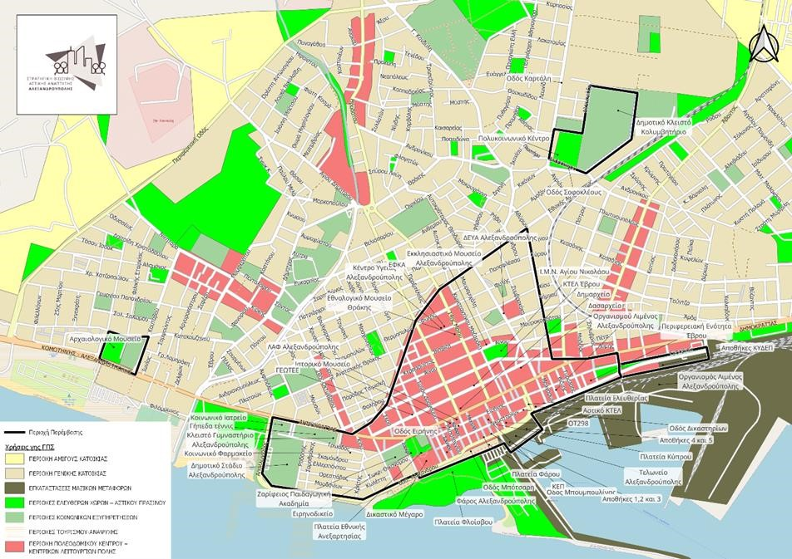
ΑΛΕΞΑΝΔΡΟΥΠΟΛΗ
ΠΕΡΙΟΧΗ
ΠΑΡΕΜΒΑΣΗΣ

Slide 9
ΑΛΕΞΑΝΔΡΟΥΠΟΛΗ ΠΡΟΥΠΟΛΟΓΙΣΜΟΣ
ΕΤΠΑ | Π/Υ
Κατασκευή σπιτιού γυμναστικής | 3.969.477
Αξιοποίηση χώρων δυτικού τομέα για αθλητικές εγκαταστάσεις | 3.408.727
Επέκταση αθλητικών υποδομών κλειστού κολυμβητηρίου | 3.337.590
Ενοποίηση δικτύου ποδηλατοδρόμων | 2.301.286
Δομή στήριξης επιχειρηματικότητας | 500.000
Ανάπτυξη αθλητικού τουρισμού στην Αλεξανδρούπολη | 350.000
Προμήθεια και εγκατάσταση αστικού εξοπλισμού για τη βελτίωση της λειτουργικότητας της πόλης | 190.000
Τεχνική Βοήθεια Αστικής Αρχής | 50.000
Συμμετοχή στις Δράσεις δικτύωσης των Στρατηγικών ΒΑΑ Περιφέρειας ΑΜΘ | 50.000
Δημοσιότητα | 42.920
ΣΥΝΟΛΟ | 14.200.000
ΕΚΤ+ | Π/Υ
Δίκτυο υπηρεσιών κοινωνικής ένταξης | 450.000
Άθληση και κίνηση στην πόλη | 297.000
Ενημέρωση - Ευαισθητοποίηση σε θέματα αυτισμού και ΑμεΑ | 85.300
Στοχευμένες δράσεις κατάρτισης | 67.700
ΣΥΝΟΛΟ | 900.000

Slide 10
ΚΑΒΑΛΑ
Καβάλα 2030: μία πόλη ανθεκτική, συμπεριληπτική και κλιματικά ουδέτερη
Η περιοχή παρέμβασης εντοπίζεται στην ανατολική είσοδο της πόλης και οριοθετείται από την γραμμή του αιγιαλού στα νότια και το όριο του σχεδίου πόλεως στα βόρεια ενώ ανατολικά εκτείνεται μέχρι τον πολυχώρο Vranas και στα δυτικά μέχρι την περιοχή των Σφαγείων. Η συγκεκριμένη περιοχή αποτελεί την πλέον υποβαθμισμένη ζώνη της πόλης, η οποία όμως παρουσιάζει σημαντικές αναπτυξιακές προοπτικές και προκλήσεις δεδομένου του πολιτιστικού της αποθέματος, της ύπαρξης αρκετών εγκαταλελειμμένων αλλά και της πρόσφατης ένταξης αυτής στο σχέδιο πόλης, με ό,τι αυτό συνεπάγεται για την πολεοδόμηση και ανάπτυξή της.
Εταιρικό σχήμα:
ΔΗΜΟΣ ΚΑΒΑΛΑΣ
ΕΠΙΜΕΛΗΤΗΡΙΟ ΚΑΒΑΛΑΣ
ΔΗΜΟΚΡΙΤΕΙΟ ΠΑΝΕΠΙΣΤΗΜΙΟ ΘΡΑΚΗΣ
ΔΕΥΑΚ
ΔΗΜΟΤΙΚΟ ΠΕΡΙΦΕΡΕΙΑΚΟ ΘΕΑΤΡΟ

Slide 11
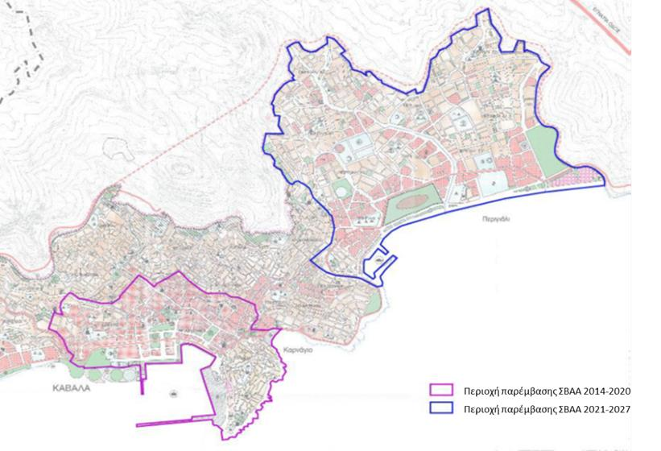
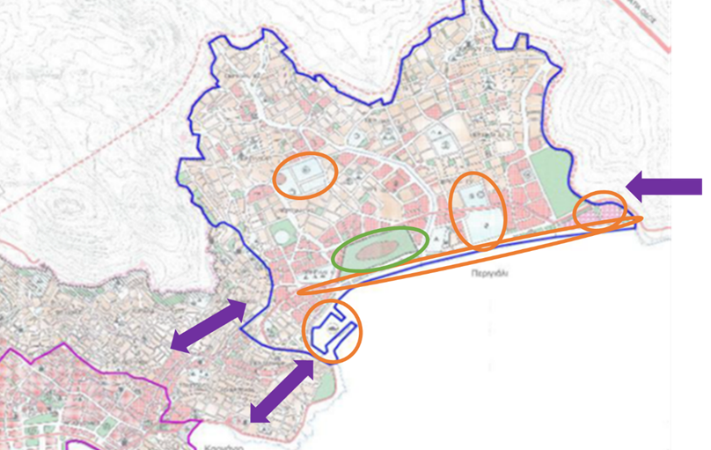
ΚΑΒΑΛΑ
ΠΕΡΙΟΧΗ
ΠΑΡΕΜΒΑΣΗΣ

Slide 12
ΚΑΒΑΛΑ ΠΡΟΥΠΟΛΟΓΙΣΜΟΣ
ΕΤΠΑ | Π/Υ
Υποδομές αποχέτευσης ομβρίων σε κεντρικά τμήματα της περιοχής παρέμβασης | 4.600.000
Νέος οδικός άξονας Περιγιαλίου | 4.400.000
Βιοκλιματική και λειτουργική αναβάθμιση παραλιακής οδού Περιγιαλίου | 2.950.000
Μελέτη ενοποίησης αθλητικών εγκαταστάσεων, αναβάθμισης περιβάλλοντα χώρου και δημιουργίας χώρου στάθμευσης | 699.400
Δράσεις ενίσχυσης κλιματικής ουδετερότητας | 440.000
Δράσεις δημοσιότητας, αξιολόγησης της Στρατηγικής και δικτύωση | 315.000
Σύστημα marketing της πόλης της Καβάλας | 173.600
Δράσεις ευαισθητοποίησης σε θέματα πολιτικής προστασίας μέσω καινοτόμων εργαλείων σχεδιασμού και εκπαίδευσης | 165.000
Δράσεις βελτίωσης βιώσιμης αστικής κινητικότητας | 137.000
Αναβάθμιση αθλητικών υποδομών και προώθηση "Αθλητισμός για Όλους" | 120.000
Επέκταση δομής KickIT: Δράσεις ενίσχυσης εξωστρέφειας των επιχειρήσεων | 100.000
Λειτουργία δομής Kavala Urban Center – Σχέδιο Πόλις: Προμήθεια Εξοπλισμού | 60.000
KAVALA OPEN LAB inclusive: Προμήθεια εξοπλισμού | 40.000
ΣΥΝΟΛΟ | 14.200.000
ΕΚΤ+ | Π/Υ
Kavala Urban Center – Σχέδιο Πόλις: Στελέχωση Δομής | 240.000
Δημιουργία δομής Δημοτικού Ιατρείου Περιγιαλίου | 240.000
Επέκταση δομής KickIT: Δράσεις mentoring σε θέματα επιχειρηματικότητας και marketing | 185.000
Κατάρτιση νέων και ανέργων σε θέματα πολιτιστικής βιομηχανίας | 128.000
Παροχή αθλητικών υπηρεσιών και υλοποίηση προγραμμάτων άθλησης | 59.000
KAVALA OPEN LAB inclusive: Υλοποίηση προγραμμάτων εκπαιδευτικής ρομποτικής | 48.000
ΣΥΝΟΛΟ | 900.000

Slide 13
ΣΥΝΕΡΓΕΙΕΣ
Η ΣΒΑΑ Δήμου Καβάλας περιλαμβάνει μία σειρά πρόσθετων δράσεων, προϋπολογισμού 15 εκ €, σημαντικότερες εκ των οποίων είναι:
Η Κατασκευή δικτύου ύδρευσης Δήμου Καβάλας-Ολοκλήρωση εσωτερικού δικτύου πόλης Καβάλας (περιοχή Περιγιαλίου): 7.033.280€
Η Ενεργειακή αναβάθμιση κλειστού κολυμβητηρίου :1.509.656€
Η Ενεργειακή Αναβάθμιση σχολικού συγκροτήματος Περιγιαλίου Δήμου Καβάλας: 1.101.717€
που χρηματοδοτούνται από:
ΧΡΗΜΑΤΟΔΟΤΙΚΟ ΜΗΧΑΝΙΣΜΟ ΤΟΥ ΕΥΡΩΠΑΪΚΟΥ ΟΙΚΟΝΟΜΙΚΟΥ ΧΩΡΟΥ (EOX)
ΥΜΕΠΕΡΑΑ
ΤΑΜΕΙΟ ΑΛΛΗΛΕΓΓΥΗΣ
ΦΙΛΟΔΗΜΟΣ ΙΙ
ΣΑΤΑ
ΠΕΠ ΑΜΘ

Slide 14
ΚΟΜΟΤΗΝΗ
Το αναπτυξιακό όραμα για την πόλη της Κομοτηνής είναι ο μετασχηματισμός του πολεοδομικού της ιστού με στόχο την βελτίωση της ποιότητας της ζωής, την τόνωσης της οικονομίας και την ενίσχυση της κοινωνικής συνοχής.
Εταιρικό Σχήμα:
_Δήμος Κομοτηνής
_Τεχνικό Επιμελητήριο Ελλάδος
_Σύλλογος Ατόμων με Κινητικά Προβλήματα & Φίλων «ΠΕΡΠΑΤΩ»
_Δημοκρίτειο Πανεπιστήμιο Θράκης
_Αναπτυξιακός Οργανισμός «Κ.Καραθεοδωρή Α.Ε»
_Σύλλογος Μέριμνας ΑΜΕΑ Νοητικής Υστέρησης «Άγιοι Θεόδωροι»
_Υπουργείο Πολιτισμού – Εφορεία Αρχαιοτήτων Ροδόπης

Slide 15
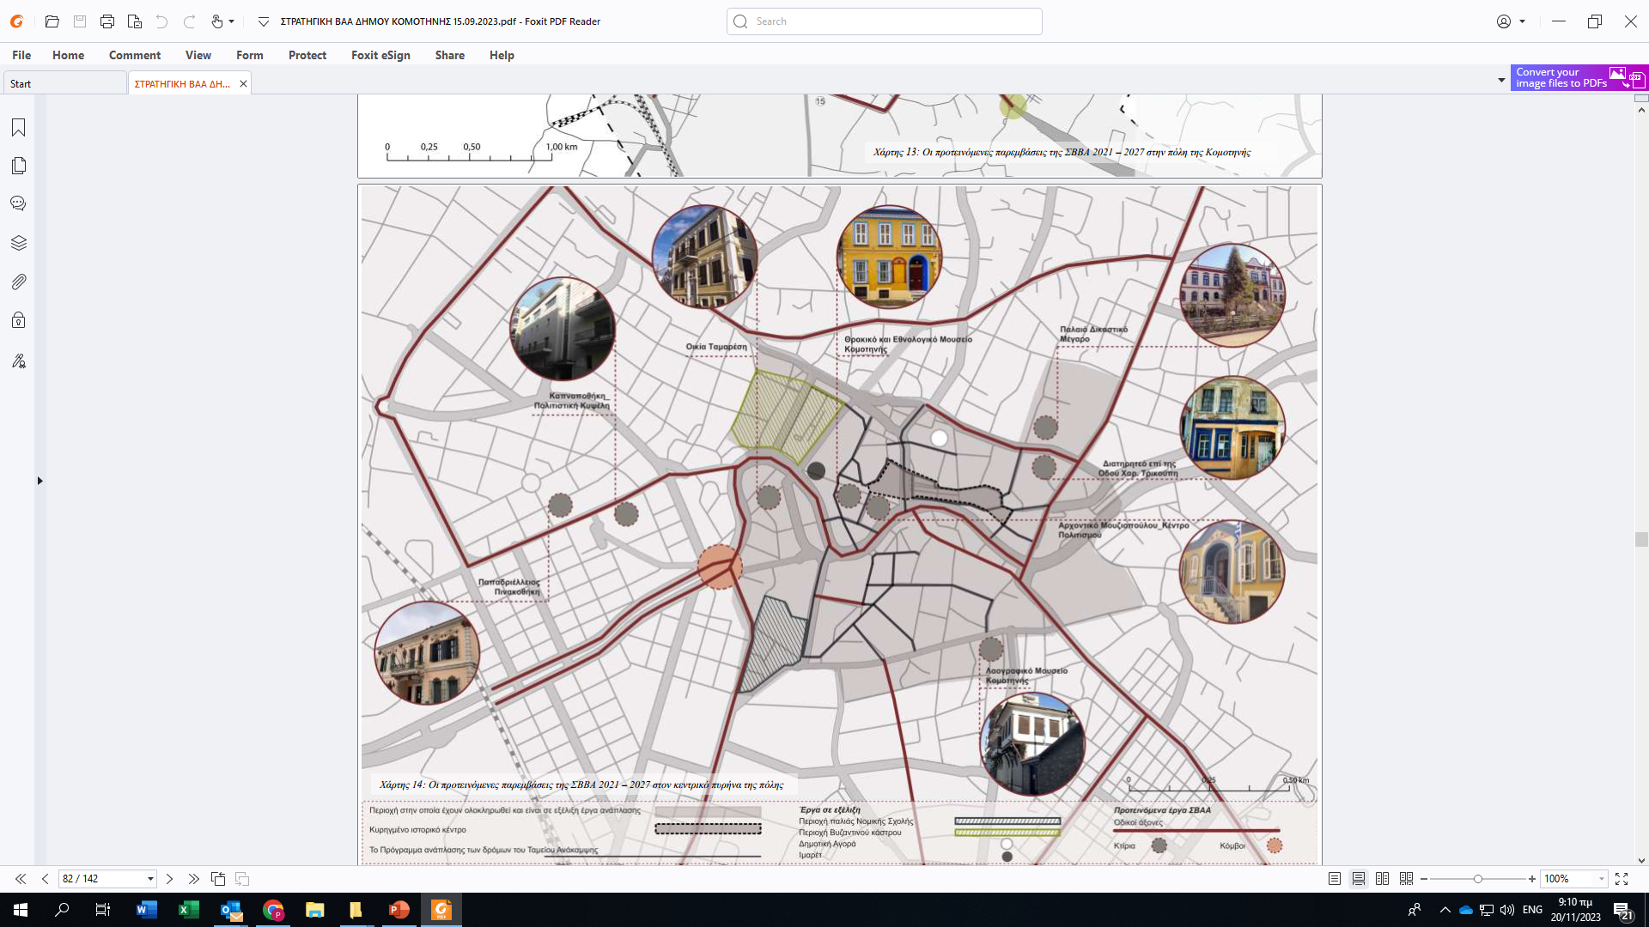
ΚΟΜΟΤΗΝΗ
ΠΕΡΙΟΧΗ
ΠΑΡΕΜΒΑΣΗΣ

Slide 16
ΠΡΟΥΠΟΛΟΓΙΣΜΟΣ ΚΟΜΟΤΗΝΗΣ
ΕΤΠΑ | Π/Υ
Αποκατάσταση & Αναβάθμιση αξιόλογων πολιτιστικών κτιρίων | 5.973.176
Λειτουργική αναβάθμιση αστικού οδικού δικτύου (πεζοδρομήσεις, διαπλατύνσεις, φυτεύσεις, διαμόρφωση χώρων στάθμευσης και εξοπλισμός) | 4.800.000
Ολοκλήρωση και επέκταση Δικτύου ποδηλατoδρόμων: Δημιουργία νέων / αναβάθμιση υφιστάμενων | 2.260.000
Λειτουργική και Ενεργειακή αναβάθμιση Β' βρεφονηπιακού σταθμού της Ιεράς Μητροπόλεως Μαρωνείας & Κομοτηνής | 676.824
Δημιουργία εργαστηρίου στον τομέα του Industry 3.0 (3D Printing) (Εξοπλισμός - Δημοσιότητα) | 220.000
Δράσεις Πληροφόρησης, Ενημέρωσης και Διαβούλευσης | 120.000
Παροχή Υπηρεσιών Τεχνικής Υποστήριξης | 100.000
Συμμετοχή στις Δράσεις δικτύωσης των Στρατηγικών ΒΑΑ Περιφέρειας ΑΜΘ | 50.000
ΣΥΝΟΛΟ | 14.200.000
ΕΚΤ+
Λειτουργία Δημιουργία εργαστηρίου στον τομέα του Industry 3.0 (3D Printing) | 80.000
Δομή υποστήριξης ΑΜΕΑ και μειονεκτούντων ομάδων δήμου Κομοτηνής με έμφαση σε θέματα προσβασιμότητας | 200.000
Δράσεις πολιτισμού για την υποστήριξη των ΑΜΕΑ Νοητικής Υστέρησης | 200.000
Λειτουργία Παραολυμπιακού πάρκου | 200.000
Βιώσιμη ανάπτυξη – ανθεκτικότητα και αντιμετώπιση κρίσεων | 220.000
ΣΥΝΟΛΟ | 900.000

Slide 17
ΞΑΝΘΗ
Βασικό στόχο της ΣΒΑΑ του Δήμου αποτελεί να καταστεί η Ξάνθη, «πόλη σύγχρονη και λειτουργική, με ποιότητα ζωής, στηριγμένη στην ιστορική της κληρονομιά, τον πολιτισμό και την καινοτόμα επιχειρηματικότητα».
Η ΣΒΑΑ επιχειρεί τον ανασχεδιασμό του Δημοσίου Χώρου της πόλης με την ανάπλαση κεντρικών πλατειών και παρεμβάσεις βιώσιμης αστικής κινητικότητας. Θα δημιουργηθεί ένα ευρύ δίκτυο ποδηλατοδρόμων και ανάπλασης κοινοχρήστων χώρων και πεζοδρομίων σε ένα δίκτυο διαδρομών 6000 μέτρων, αναπτύσσοντας το σε δύο μεγάλους δακτυλίους που συνδέονται μεταξύ τους, ενώ παράλληλα θα αναδειχθεί και θα προστατευθεί η περιοχή του άλσους Ευμοίρου.
Εταιρικό Σχήμα:
Δήμος Ξάνθης
Εμπορικό και Βιομηχανικό Επιμελητήριο Ξάνθης,
Δημοκρίτειο Πανεπιστήμιο Θράκης,
Ίδρυμα Θρακικής Τέχνης και Παράδοσης

Slide 18
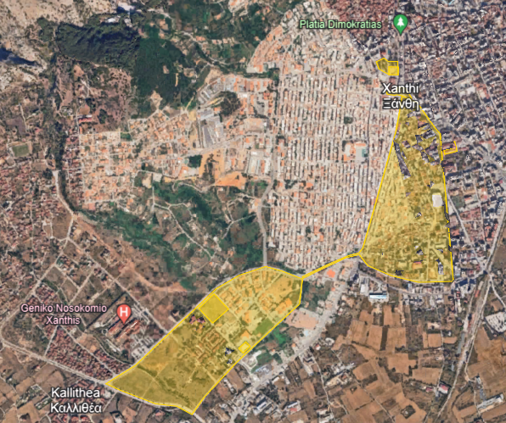
ΞΑΝΘΗ
ΠΕΡΙΟΧΗ
ΠΑΡΕΜΒΑΣΗΣ

Slide 19
ΠΡΟΥΠΟΛΟΓΙΣΜΟΣ ΞΑΝΘΗΣ
ΕΤΠΑ | Π/Υ
Κατασκευή πάρκου με αθλητικές εγκαταστάσεις και χώρους αναψυχής. | 2.800.000
Ανάπλαση Πλατείας Ελευθερίας & διαμορφώσεις περιβάλλοντος οδικού δικτύου. | 2.450.000
Ανάπλαση κοινοχρήστων χώρων και δημιουργία δικτύου ποδηλατοδρόμων. | 2.400.000
Ανάπλαση Πλατείας Διοικητηρίου και οδού Μπένη Δήμου Ξάνθης | 2.350.000
Αποκατάσταση κλειστού Γυμναστηρίου "Αλέξανδρος Μπαλτατζής". | 1.460.000
Θερμοκοιτίδα Επιχειρηματικότητας Δήμου Ξάνθης | 800.000
Αποκατάσταση της λειτουργίας του κλειστού διώροφου υπόγειου δημοτικού πάρκινγκ Ξάνθης | 687.000
Υλοποίηση Σχεδίου Διαχείρισης Άλσους Ευμοίρου | 591.324
Μελέτες για την αποκατάσταση της ασφάλειας της Καπναποθήκης 'Π' | 449.760
Τεχνική Υποστήριξη Αστικής Αρχής | 100.000
Δημοσιότητα | 60.000
Συμμετοχή στις Δράσεις δικτύωσης των Στρατηγικών ΒΑΑ Περιφέρειας ΑΜΘ | 50.000
ΣΥΝΟΛΟ | 14.198.084
ΕΚΤ+
Δίκτυο δύο (2) Δημοτικών Πολυϊατρείων Δήμου Ξάνθης | 460.000
Παροχή υπηρεσιών πρόληψης & αντιμετώπισης ψυχοκοινωνικών προβλημάτων, & παροχής βοήθειας για γονείς ατόμων με αναπηρία και αυτισμό | 297.000
Παροχή υπηρεσιών κατάρτισης ΡΟΜΑ | 108.000
Αντιμετώπιση ψηφιακού αναλφαβητισμού για άτομα ηλικίας 65+ | 35.000
ΣΥΝΟΛΟ | 900.000

Slide 20
ΟΡΕΣΤΙΑΔΑ
«Δημιουργώντας μια σύγχρονη Ορεστιάδα με ευκαιρίες για τους νέους»
Η ΣΒΑΑ Ορεστιάδας στοχεύει:
Στη βελτίωση της εικόνας του δημόσιου χώρου από πλευράς ποιότητας, λειτουργικότητας και προσβασιμότητας
Στην προώθηση της καινοτομίας, επιχειρηματικότητας, απασχόλησης και εξωστρέφειας
Στη μείωση του ανθρακικού αποτυπώματος
Στην ενεργοποίηση, ενημέρωση και ανάληψη πρωτοβουλιών για την ευαισθητοποίηση και αντιμετώπιση προβλημάτων δημόσιας υγείας και κοινωνικής συνοχής
Στην ανάδειξη της ταυτότητας της πόλης και αξιοποίηση της διασυνοριακότητας με μοχλούς τον πολιτισμό και τον τουρισμό
ΕΤΑΙΡΙΚΟ ΣΧΗΜΑ
_ Δήμος Ορεστιάδας
_ Δημοκρίτειο Πανεπιστήμιο Θράκης
_ Επιμελητήριο Έβρου
_ Εταιρεία Έρευνας & Ανάπτυξης Βορείου Έβρου
_ Νομαρχιακός Σύλλογος ΑμεΑ Ν. Έβρου

Slide 21
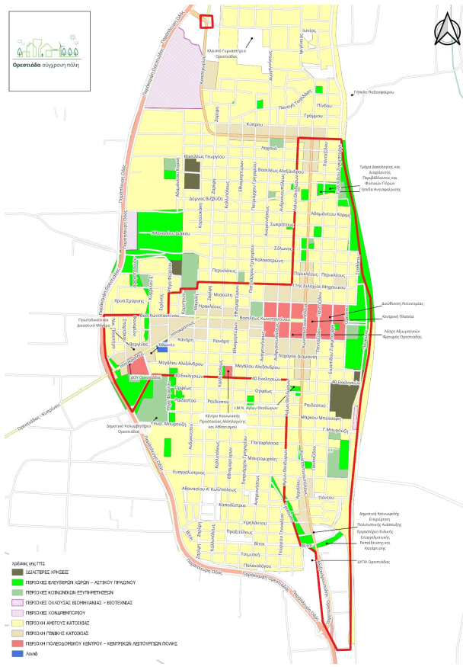
ΟΡΕΣΤΙΑΔΑ
ΠΕΡΙΟΧΗ
ΠΑΡΕΜΒΑΣΗΣ

Slide 22
ΠΡΟΥΠΟΛΟΓΙΣΜΟΣ ΟΡΕΣΤΙΑΔΑΣ
ΕΤΠΑ | Π/Υ
Παρεμβάσεις αστικής ανάπτυξης Ορεστιάδας σε συνέχεια αποτελεσμάτων ΣΒΑΚ | 6.700.000
Ενεργειακή αναβάθμιση δημοτικών κτιρίων Ορεστιάδας | 4.200.000
Αντικατάσταση φωτιστικών σωμάτων οδικού αστικού φωτισμού με εξοικονόμησης (LED) | 1.150.000
Μελέτη ανάπλασης ανατολικής περιμετρικής ζώνης Ορεστιάδας | 549.018
Δημιουργία δομής στήριξης επιχειρηματικότητας | 500.440
Ψηφιοποίηση – τεκμηρίωση υλικού Ιστορικού και Λαογραφικού Μουσείου Ορεστιάδας | 304.011
Παροχή συστημάτων τηλεϊατρικής σε ευπαθείς ομάδες | 300.000
Προμήθεια πινακίδων οδών με αναγραφή πληροφοριών και ιστορικών στοιχείων | 223.845
Δράσεις Πληροφόρησης, Ενημέρωσης και Δημοσιότητας | 120.000
Τεχνική Υποστήριξη Αστικής Αρχής | 100.000
Δράσεις δικτύωσης των Στρατηγικών ΒΑΑ Περιφέρειας ΑΜΘ | 50.000
ΣΥΝΟΛΟ | 14.197.314
ΕΚΤ+ | Π/Υ
Δημιουργία Συμβουλευτικού Σταθμού Δήμου Ορεστιάδας | 220.000
Πρόγραμμα υποστήριξης ψυχικά ασθενών κατ’ οίκον | 217.200
Ανάπτυξη κοινωνικού φροντιστηρίου μέσω voucher | 117.600
Επέκταση προγράμματος τηλεϊατρικής | 105.000
Δράσεις ανάδειξης, δικτύωσης και ενίσχυσης του ρόλου του Δημοτικού Συμβουλίου Νέων | 102.200
Εκπαίδευση φροντιστών ατόμων με άνοια | 70.000
Πρόγραμμα καταπολέμησης της ενεργειακής φτώχειας | 68.000
ΣΥΝΟΛΟ | 900.000

Slide 23
Στρατηγικές Βιώσιμης Αστικής Ανάπτυξης (ΣΒΑΑ) στο Περιφερειακό Πρόγραμμα (ΠεΠ)
«Ανατολική Μακεδονία, Θράκη» 2021-2027
… ευχαριστούμε για την προσοχή σας
Τριαντάφυλλος Δελάκης
ΠΡΟΪΣΤΑΜΕΝΟΣ ΜΟΝΑΔΑΣ A
Ειδικής Υπηρεσίας Διαχείρισης Προγράμματος «Ανατολική Μακεδονία, Θράκη»

